Slide 1
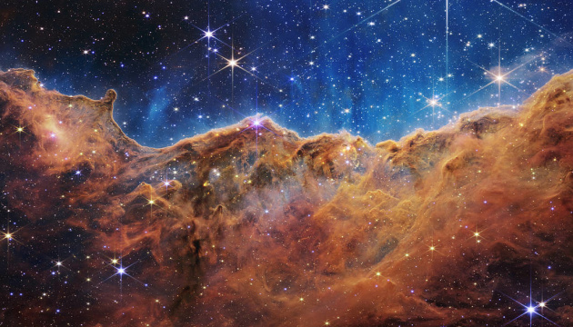
Космический квест
4-6 классы

Slide 2
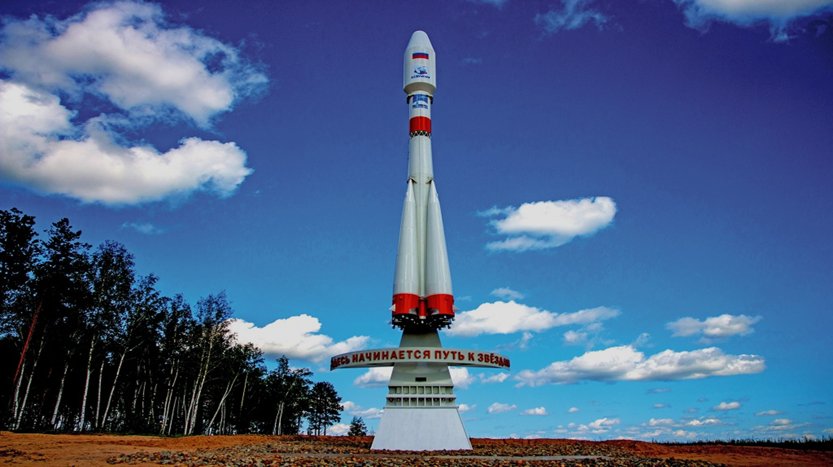
Начало
Здравствуйте! Наше путешествие начнётся здесь, в маленьком городке, жителям которого давно уж хотелось отправить свою команду в космос, узнать, что там – за пределами видимости, узнать, кругла ли Земля и какие сёстры-планеты есть у нашей Земли?
Цель экспедиции: узнать поближе устройство космоса и чудес в нём, конструкцию ракеты и костюма.
Итак, отправляемся на космодром!

Slide 3
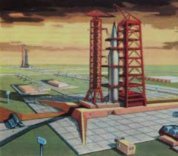
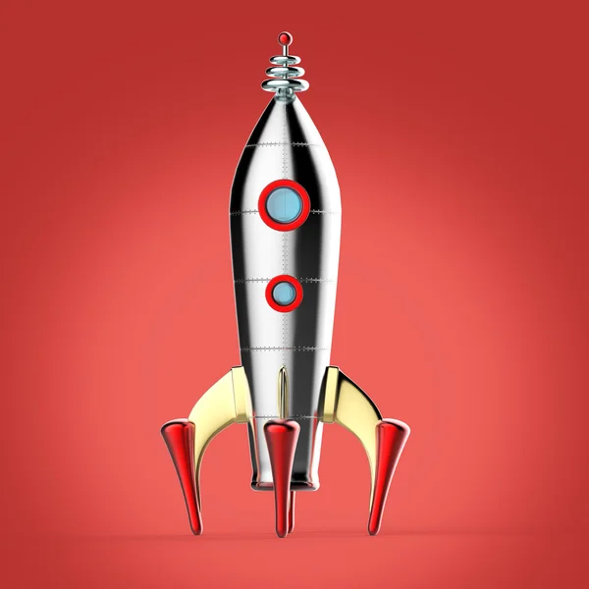
А вот и наша ракета!
А вот и ракета, на которой
нам предстоит покорить
просторы космоса!
Говорят, если нажать на
эту кнопку,
то она взлетит..

Slide 4
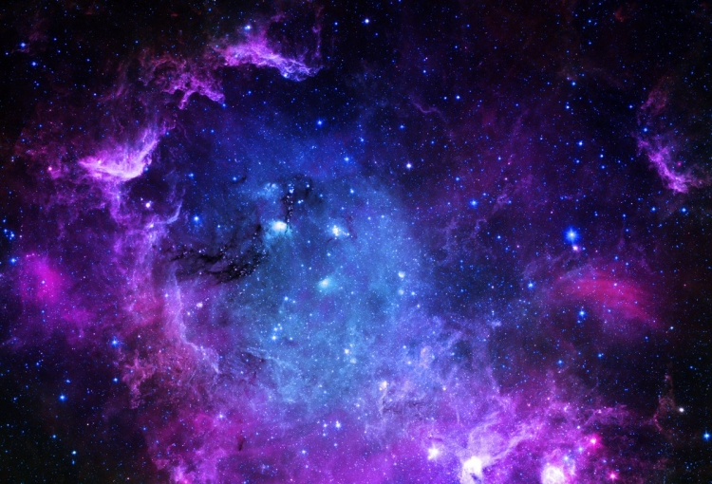
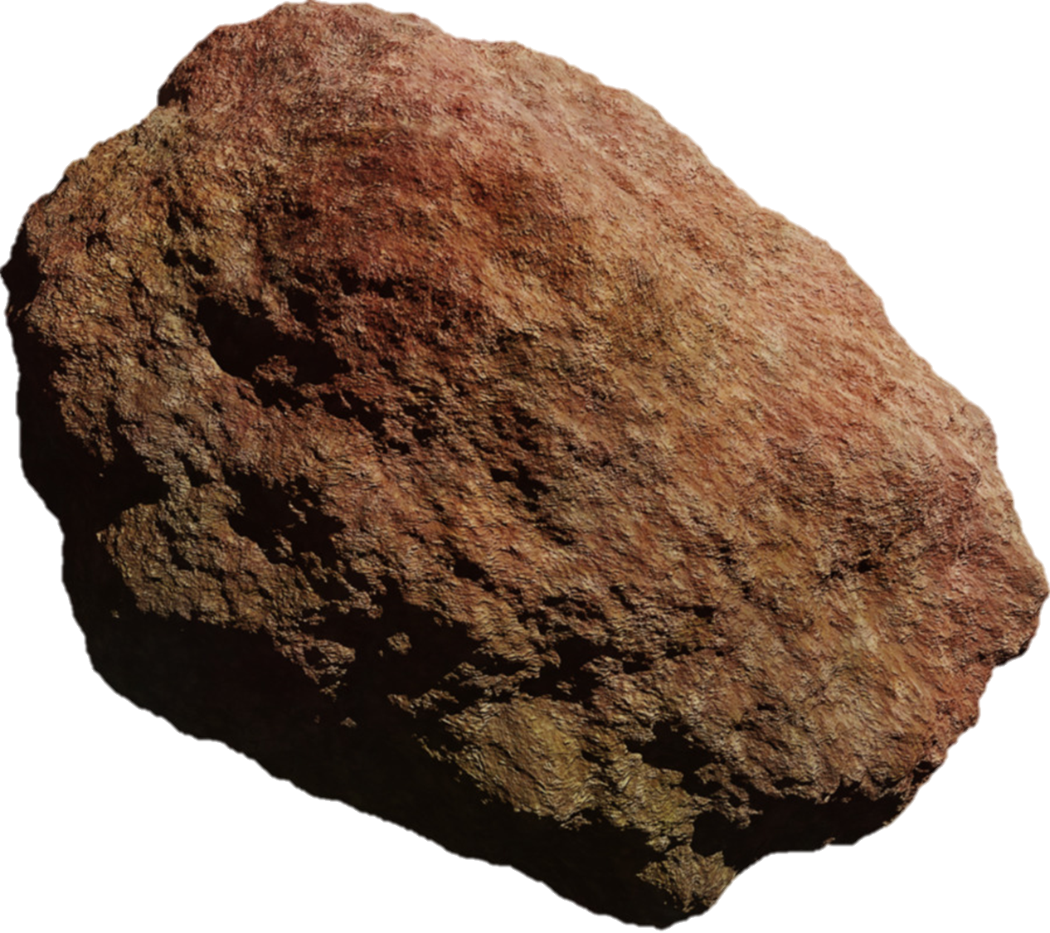
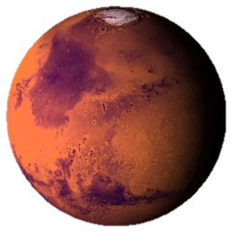
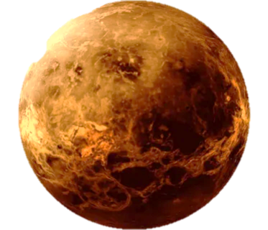
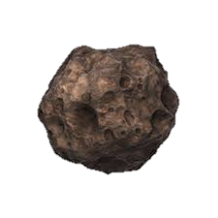
Ура! Мы вышли в космос, прямо в открытый космос. Куда же мы отправимся в первую очередь? (Если вы уже облетели все планеты, то просим нажать на кнопку в углу)

Slide 5
Меркурий Первая планета от Солнца – Меркурий. Из-за его близости с Солнцем, температура на его поверхности может достигать +430* градусов. *Знаете ли вы, что такое «Ретроградный Меркурий»? *Какой перепад температур существует на Меркурии, если минимальная температура там = -190*? _Назад в космос_

Slide 6
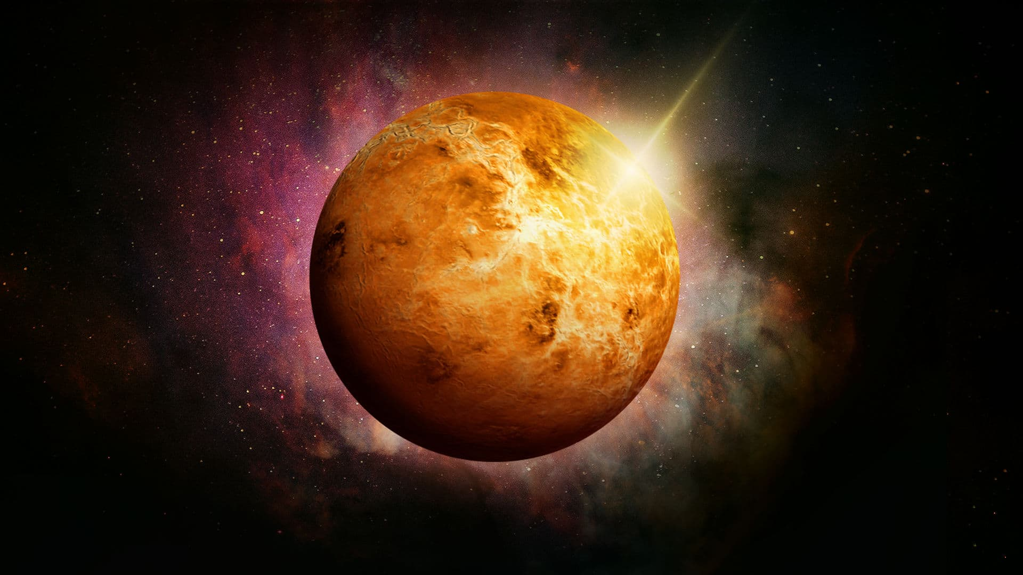
Венера
Венера – вторая по счёту планета от Солнца, а так же самая горячая планета. Температура доходит до +450* градусов.
Также Венера вращается в противоположном большинству планет направлении. Не имеет естественных спутников.
Знаете ли вы, почему эту планету называют «Утренней звездой»?
Почему серные дожди Венеры никогда не достигают её поверхности?
_Назад в космос_

Slide 7
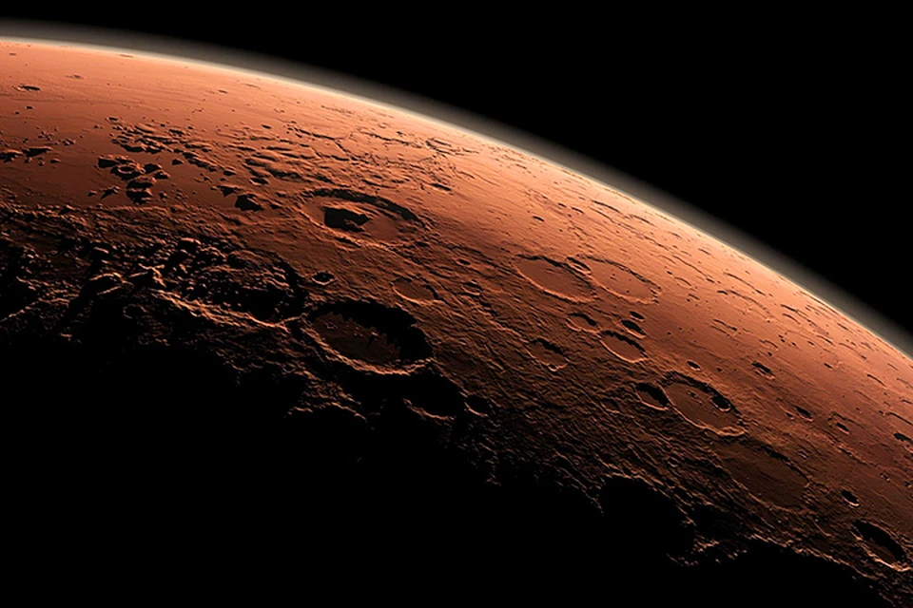
Марс
Марс – четвёртая планета от Солнца и соседняя с нашей.
Марс – самая изученная (После Земли) планета в Солнечной системе.
Планету назвали в честь одноимённого бога войны из Римской мифологии.
Знаете ли вы, как и почему так называются спутники Марса?
Как вы думаете, можно ли дышать на Марсе? Почему?
_Назад в космос_

Slide 8
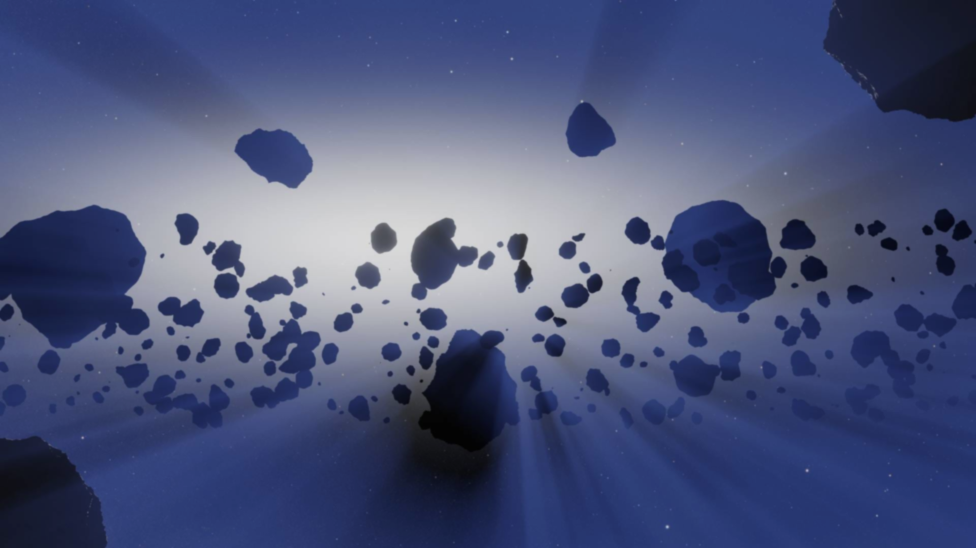
Пояс астероидов!
Кажется, это тот самый пояс, отделяющий планеты земного круга (От Меркурия до Марса) от остальных планет Солнечной системы.
Учённые нашего городка считали, что астероиды – обломки «погибшей» планеты, однако это оказалось неверным.
Масса астероидов крайне мала, всего 4% от массы Луны, что недостаточно для планеты.
Объект, уничтоживший своим падением динозавров, на самом деле был астероидом, а не кометой (подтверждено хим. составом).
Знаете ли вы, откуда всё же образовались астероиды в поясе?
Если масса Луны=7.36*10^(22)кг, то масса астероидов=?
_Назад в космос_

Slide 9
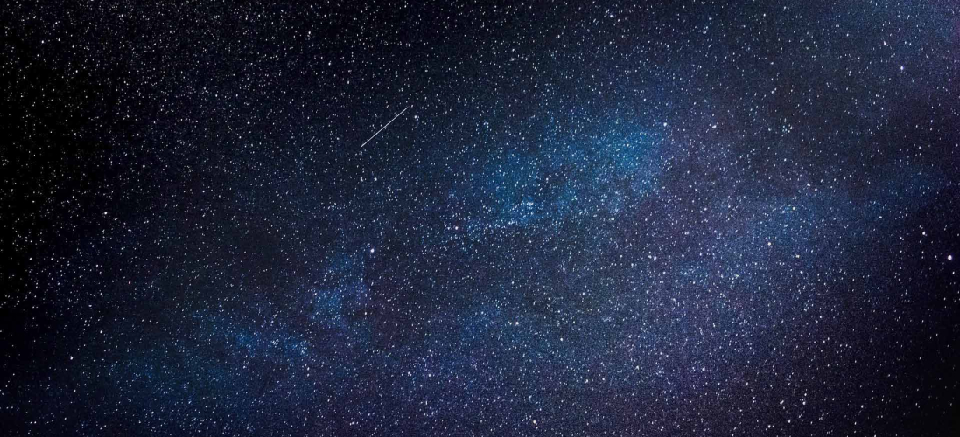
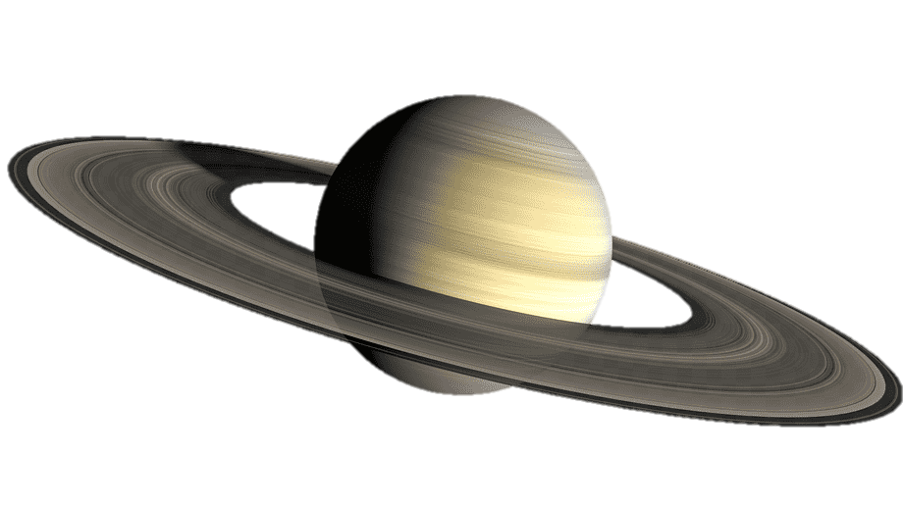
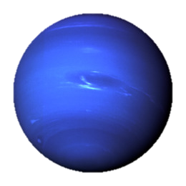
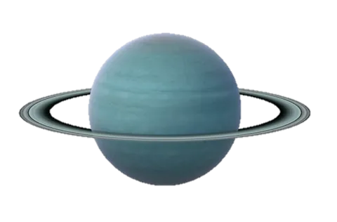
А вот и планеты, находящиеся за поясом астероидов! Куда отправимся?

Slide 10
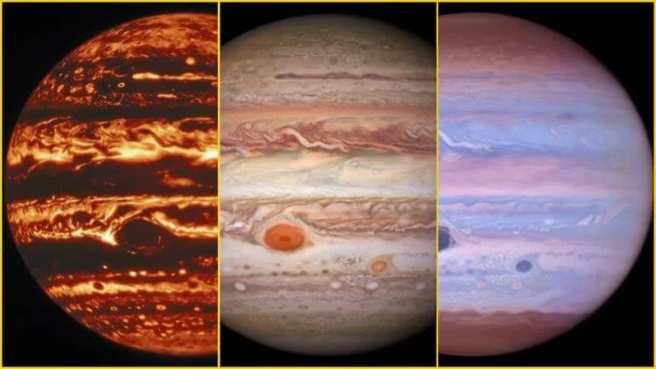
- Юпитер-
Юпитер – 5-я по счёту планета от Солнца и первая планета после пояса астероидов.
Юпитер – самая большая планета в Солнечной системе, газовый гигант.
Вокруг юпитера вращаются 79 спутников.
Большое красное пятно на Юпитере –антициклон, вращающийся уже более 350 лет.
Знаете ли вы, почему нельзя физически встать на Юпитер?
Знаете ли вы, почему Юпитер называют «Защитником»?
-Назад в космос-

Slide 11
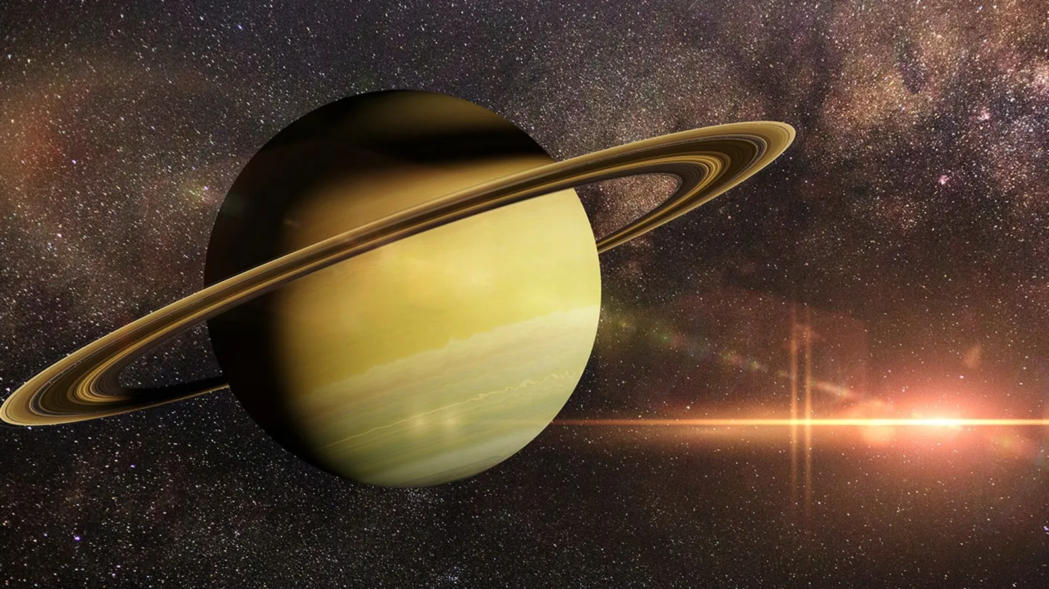
_-- Сатурн--_
Смотрите, какое кольцо! Кажется, наша экспедиция наткнулась на Сатурн..
Сатурн – шестая планета от Солнца. Сатурн – вторая по размеру планета..
Полосы, заметные на поверхности планеты – слои облаков.
Плотность планеты меньше, чем у простой воды.
Кольцо вокруг Сатурна на самом деле тонкое, и состоит из 100+ маленьких колец из камня и льда.
Скорость ветра на планете достигает 1800 км/ч. Сдувает сильно, однако..
Знаете ли вы, в честь кого/чего назвали планету?
Подумайте, что будет, если такая планета упадёт в океан?
_--Назад в космос--_

Slide 12
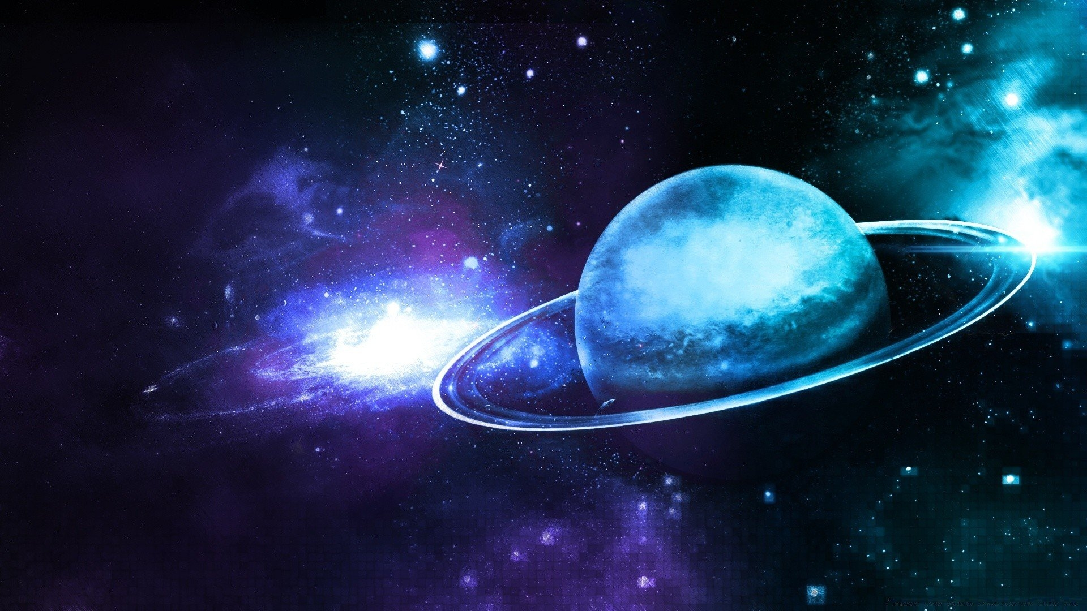
_-Уран-_
Уран – седьмая по счёту планета от Солнца.
Из всех планет нашей системы Уран имеет самую наклонённую ось вращения, из-за чего как бы «Лежит на боку».
Уран – одна из двух планет, получивших статус «Ледяных гигантов» из-за большого количества льда, водорода и гелия в его составе.
Спутники Урана названы в честь персонажей из произведений У. Шекспира и А. Паула.
Знаете ли вы, какой космический аппарат был единственным посетившим эту планету?
Сможете ли вы назвать несколько спутников Урана? Какие?
_-Назад в космос-_

Slide 13
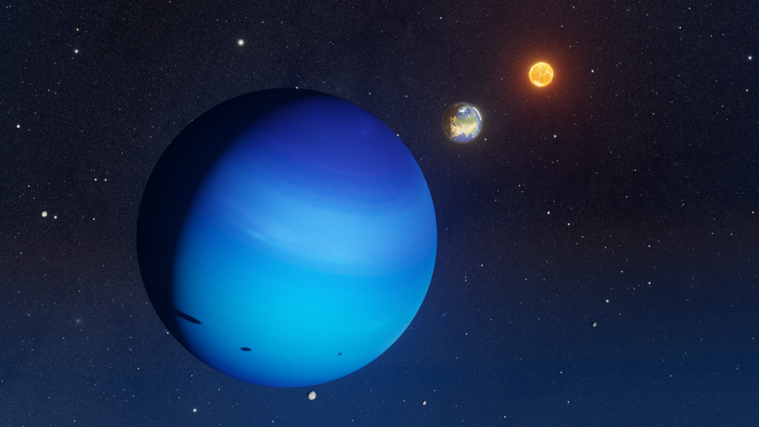
_-Нептун-_
Нептун – восьмая планета от Солнца.
Нептун – вторая планета, получившая статус «Ледяного гиганта» наравне с Ураном.
Планету открыли случайно, в результате математическо-теоретических расчётов.
Тёмное пятно на поверхности планеты – антициклон, также, как и на Юпитере.
Знаете ли вы, почему Нептун синий?
Знаете ли вы, какой космический аппарат был единственным достигшим Нептун?
_-Назад в космос-_

Slide 14
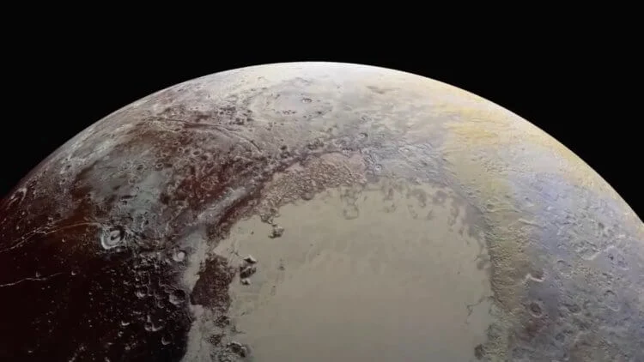
-Плутон-
Плутон – крупнейшая известная карликовая планета Солнечной системы.
Некоторые учёные считают Плутон «Сбежавшим спутником Нептуна».
Считается, что имя планете дала 11-летняя школьница Оксфорда Венеция Берни.
Плутон полностью покрыт ледяной коркой.
Знаете ли вы, почему Плутон перестали считать планетой?
Подумайте, почему он так назван?
<Домой!>

Slide 15
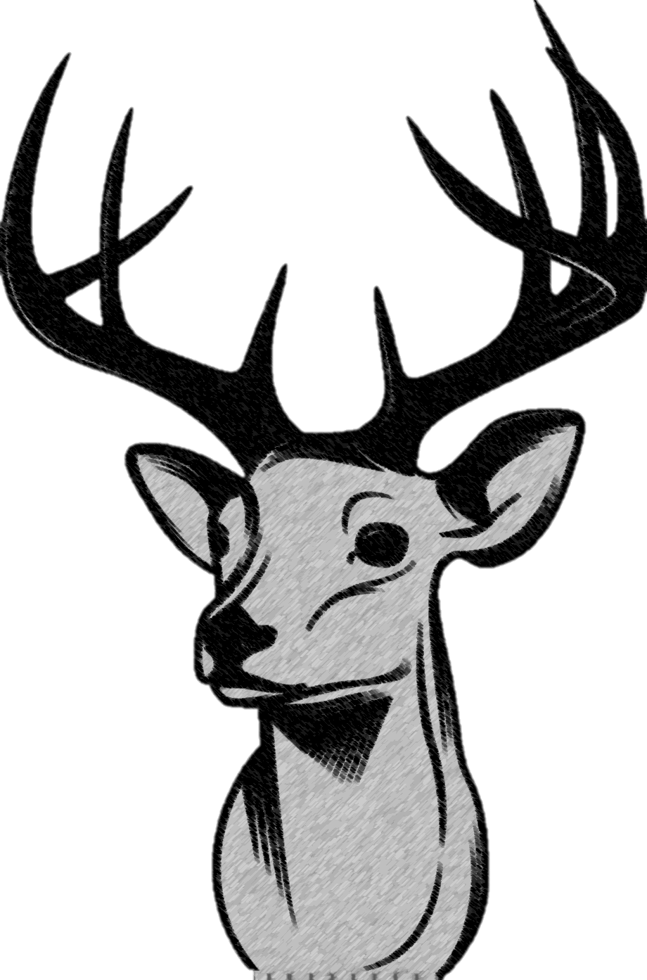
Вот мы и дома!
Теперь у наших учёных есть все нужные сведения и факты!
Пришло время подвести итоги:
1.) Какая планета вас заинтересовала больше всего?
2.) Какой факт вы не знали до экспедиции?
3.) Как вы оцениваете проведённую экспедицию?
Спасибо за внимание!

